Slide 1
Анализ схем и графов.
Разбор задания №9 ОГЭ по информатике.

Slide 2
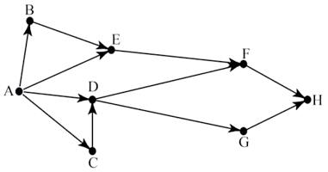
Задание 1
На рисунке – схема дорог, связывающих города A, B, C, D, E, F, G и H. По каждой дороге можно двигаться только в одном направлении, указанном стрелкой. Сколько существует различных путей из города A в город H?
Ответ 6

Slide 3
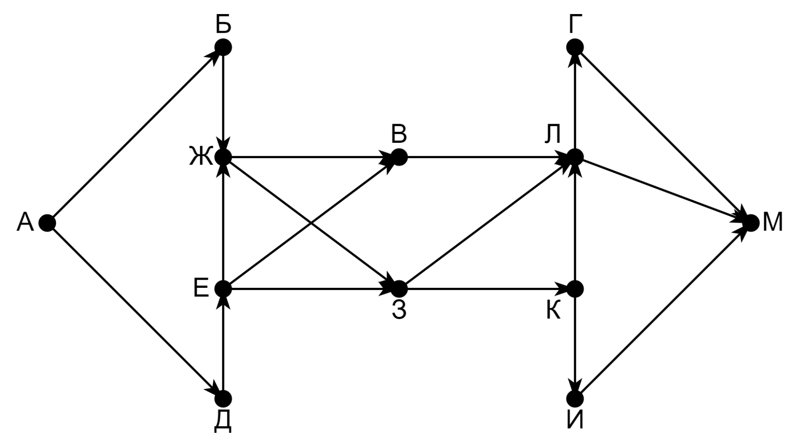
Задание 2
На рисунке — схема дорог, связывающих города А, Б, В, Г, Д, Е, Ж, З, И, К, Л, М. По каждой дороге можно двигаться только в одном направлении, указанном стрелкой. Сколько существует различных путей из города А в город М?
Ответ 21

Slide 4
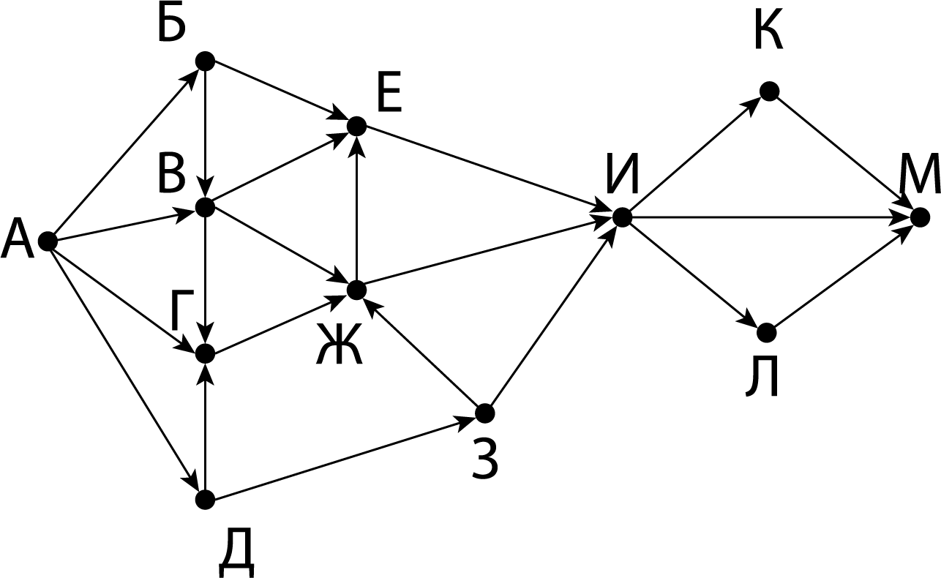
Задание 3
На рисунке представлена схема дорог, связывающих города А, Б, В, Г, Д, Е, Ж, З, И, К, Л, М. По каждой дороге можно двигаться только в одном направлении, указанном стрелкой. Сколько существует различных путей из города А в город М, проходящих через город Ж?
Ответ 42

Slide 5
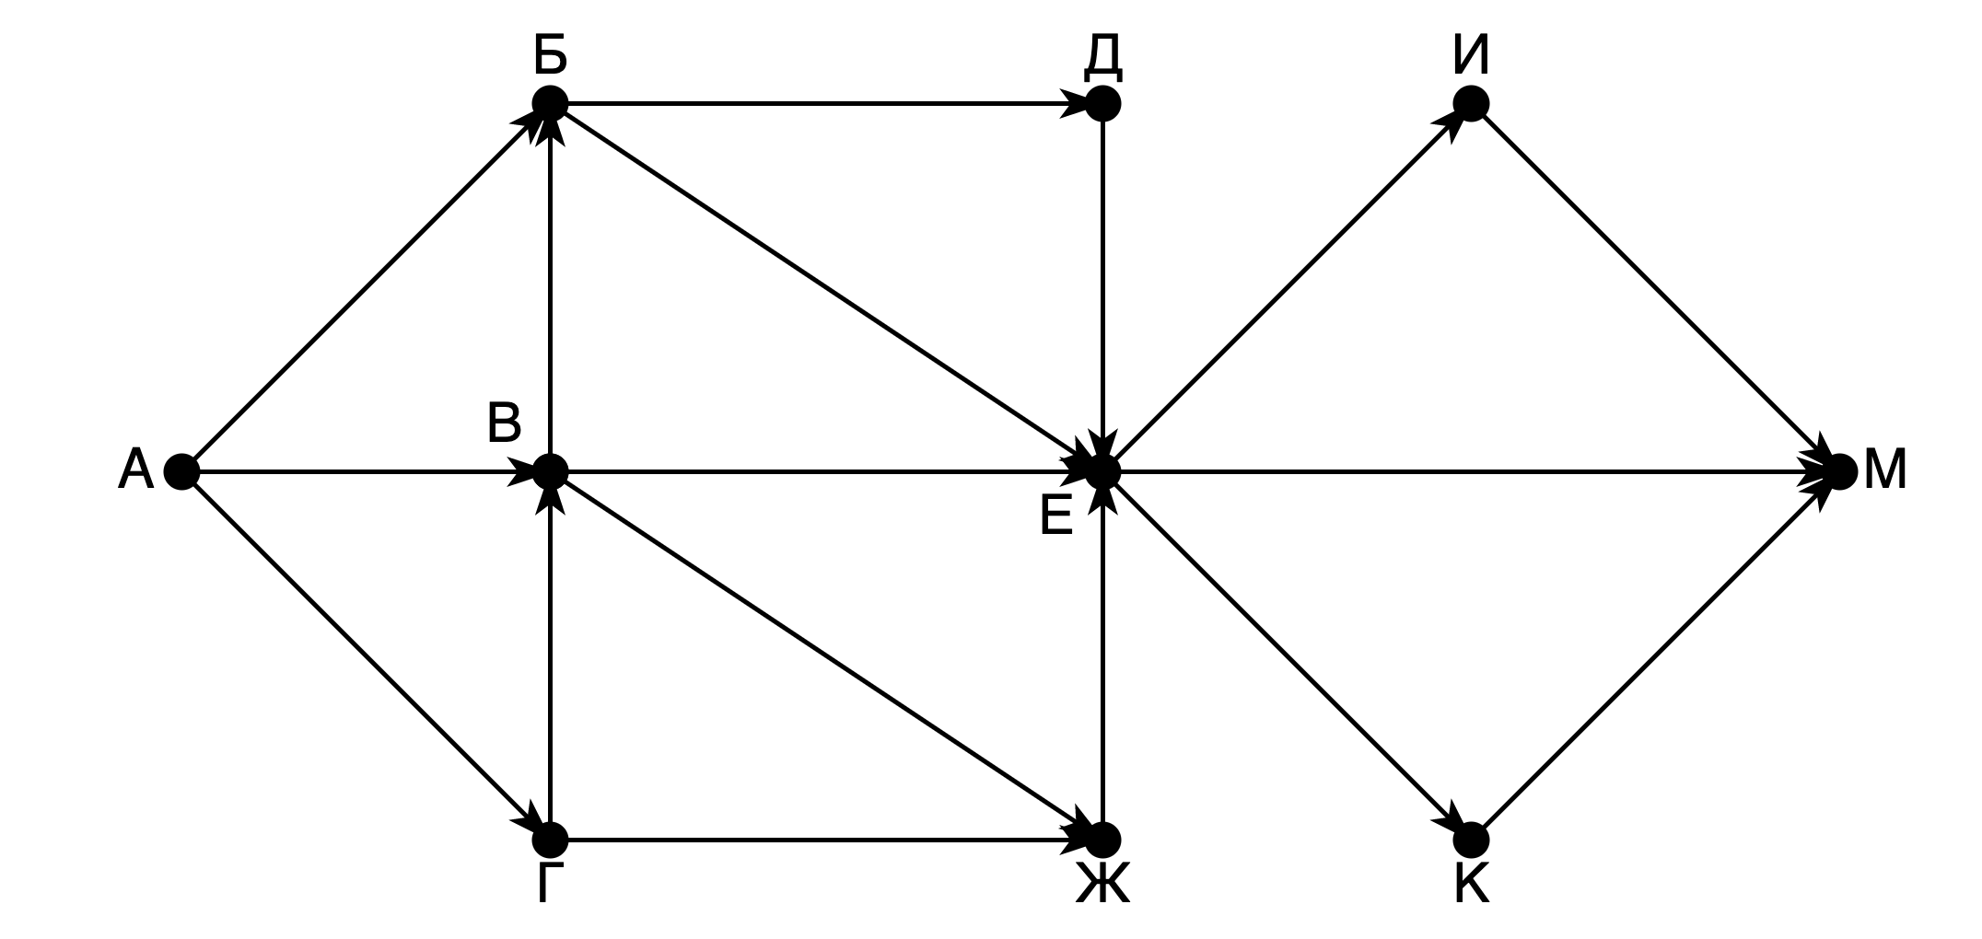
Задание 4
На рисунке — схема дорог, связывающих пункты А, Б, В, Г, Д, Е, Ж, И, К, Л. Сколько существует различных путей из пункта А в пункт М, проходящих через пункт В?
Ответ 24

Slide 6
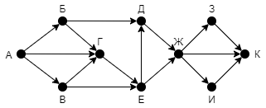
Задание 5
На рисунке — схема дорог, связывающих города А, Б, В, Г, Д, Е, Ж, З, И, К. По каждой дороге можно двигаться только в одном направлении, указанном стрелкой. Сколько существует различных путей из города А в город К, не проходящих через город Е?
Ответ 3

Slide 7
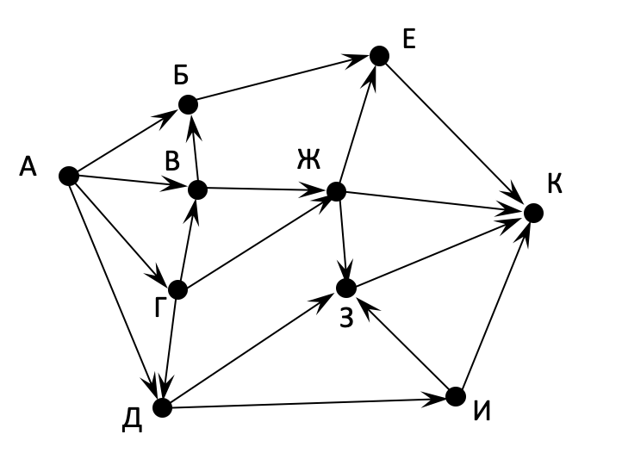
Задание 6
На рисунке – схема дорог, связывающих города А,Б,В,Г,Д,Е,Ж,З,И,К. По каждой дороге можно двигаться только в одном направлении, указанном стрелкой. Сколько существует различных путей из города A в город К, не проходящих через пункт Д?
Ответ 12

Slide 8
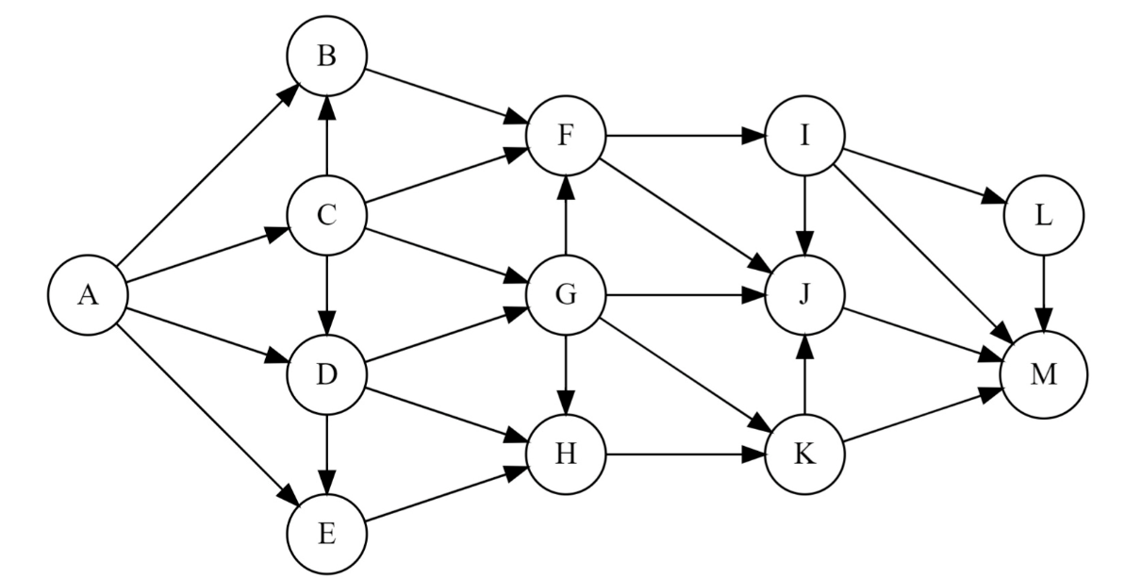
Задание 7
На рисунке – схема дорог, связывающих пункты A, B, C, D, E, F, G, H, I, J, K, L, M. Сколько существует различных путей из пункта А в пункт M, проходящих через пункт C?
Ответ 30

Slide 9
Задание 8
На рисунке – схема дорог, связывающих пункты A, B, C, D, E, F, G, H, I, J, K, L, M. Сколько существует различных путей из пункта А в пункт M, не проходящих через пункт C?
Ответ

Slide 10
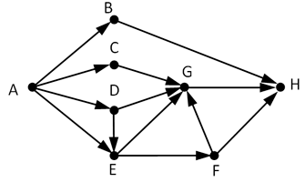
Задание 9
На рисунке – схема дорог, связывающих города A, B, C, D, E, F, G и H. По каждой дороге можно двигаться только в одном направлении, указанном стрелкой. Сколько существует различных путей из города A в город H, проходящих через город D?
Ответ

Slide 11
Задание 9
На рисунке – схема дорог, связывающих города A, B, C, D, E, F, G и H. По каждой дороге можно двигаться только в одном направлении, указанном стрелкой. Сколько существует различных путей из города A в город H, не проходящих через город D?
Ответ 5

